Slide 1
Expédition

Slide 2

Atelier 1
MOI ET L’ANXIÉTÉ

Slide 3
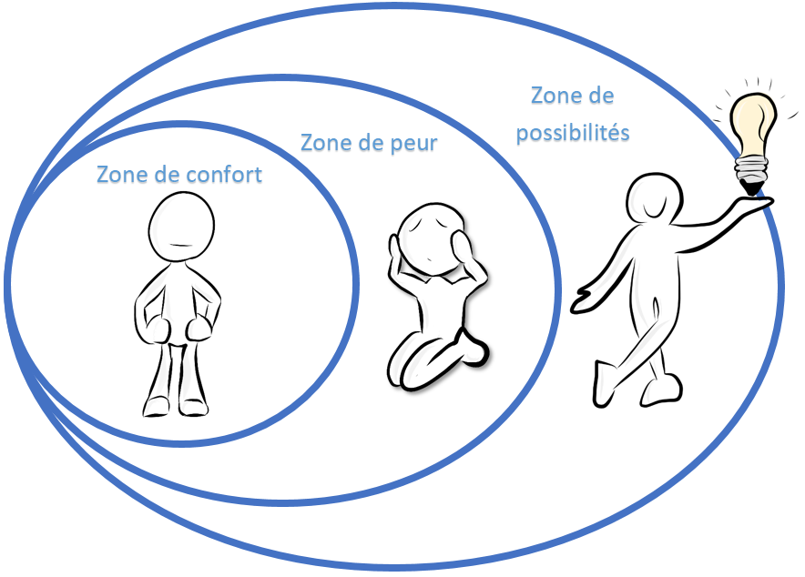
La zone de confort

Slide 4
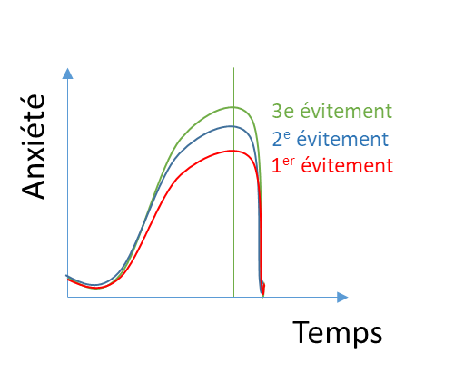
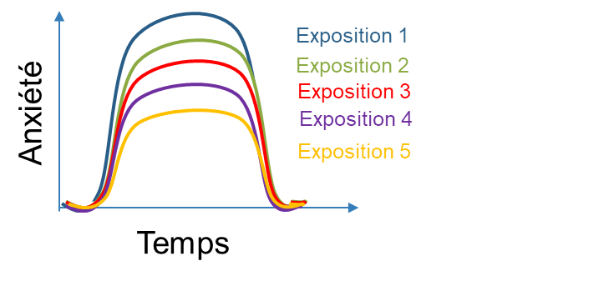
Les stratégies d’évitement et d’exposition

Slide 5
Pour élargir votre zone de confort, vous apprendrez à…
Ma zone de possibilités
Zone de peur
Ma zone de confort
Reformuler mes pensées
Réguler mes émotions
Reformuler vos pensées;
Réguler vos émotions;
Passer à l’action;
Adopter des habitudes de vie aidantes;
Utiliser des stratégies de gestion de stress;
Nourrir et bien utiliser votre réseau social.
Moi
Utiliser des stratégies de gestion de stress
Passer à l’action
Nourrir et utiliser mon réseau social
Adopter des habitudes de vie aidantes

Slide 6


Slide 7

La pleine conscience…
Jeu questionnaire: Mythe ou réalité?
Réalité… mais pas uniquement!
1. La pleine conscience, c’est de la méditation.
2. La pleine conscience, c’est juste de se reposer et de relaxer.
Mythe!
Mythe!
  3. Pour faire de la pleine conscience, il faut arriver à ne plus penser.

Slide 8
Atelier 2
Et si je voyais ça autrement…

Slide 9
Ce qui se passe en moi
MES PENSÉES

Slide 10
Mes pensées sont-elles aidantes?
Description de la situation | Pensées | Émotions et sensations | Reformulation de la pensée en pensée réaliste, aidante et positive | Émotions et sensations
« Travail d’équipe, je ne connais personne » | « Personne ne voudra être avec moi » | « Peur, honte, cœur qui bat » | « Il y a peut-être quelqu’un d’aussi gêné que moi qui serait content que je lui offre qu’on travaille ensemble » | « Courage, dos plus droit »

Slide 11
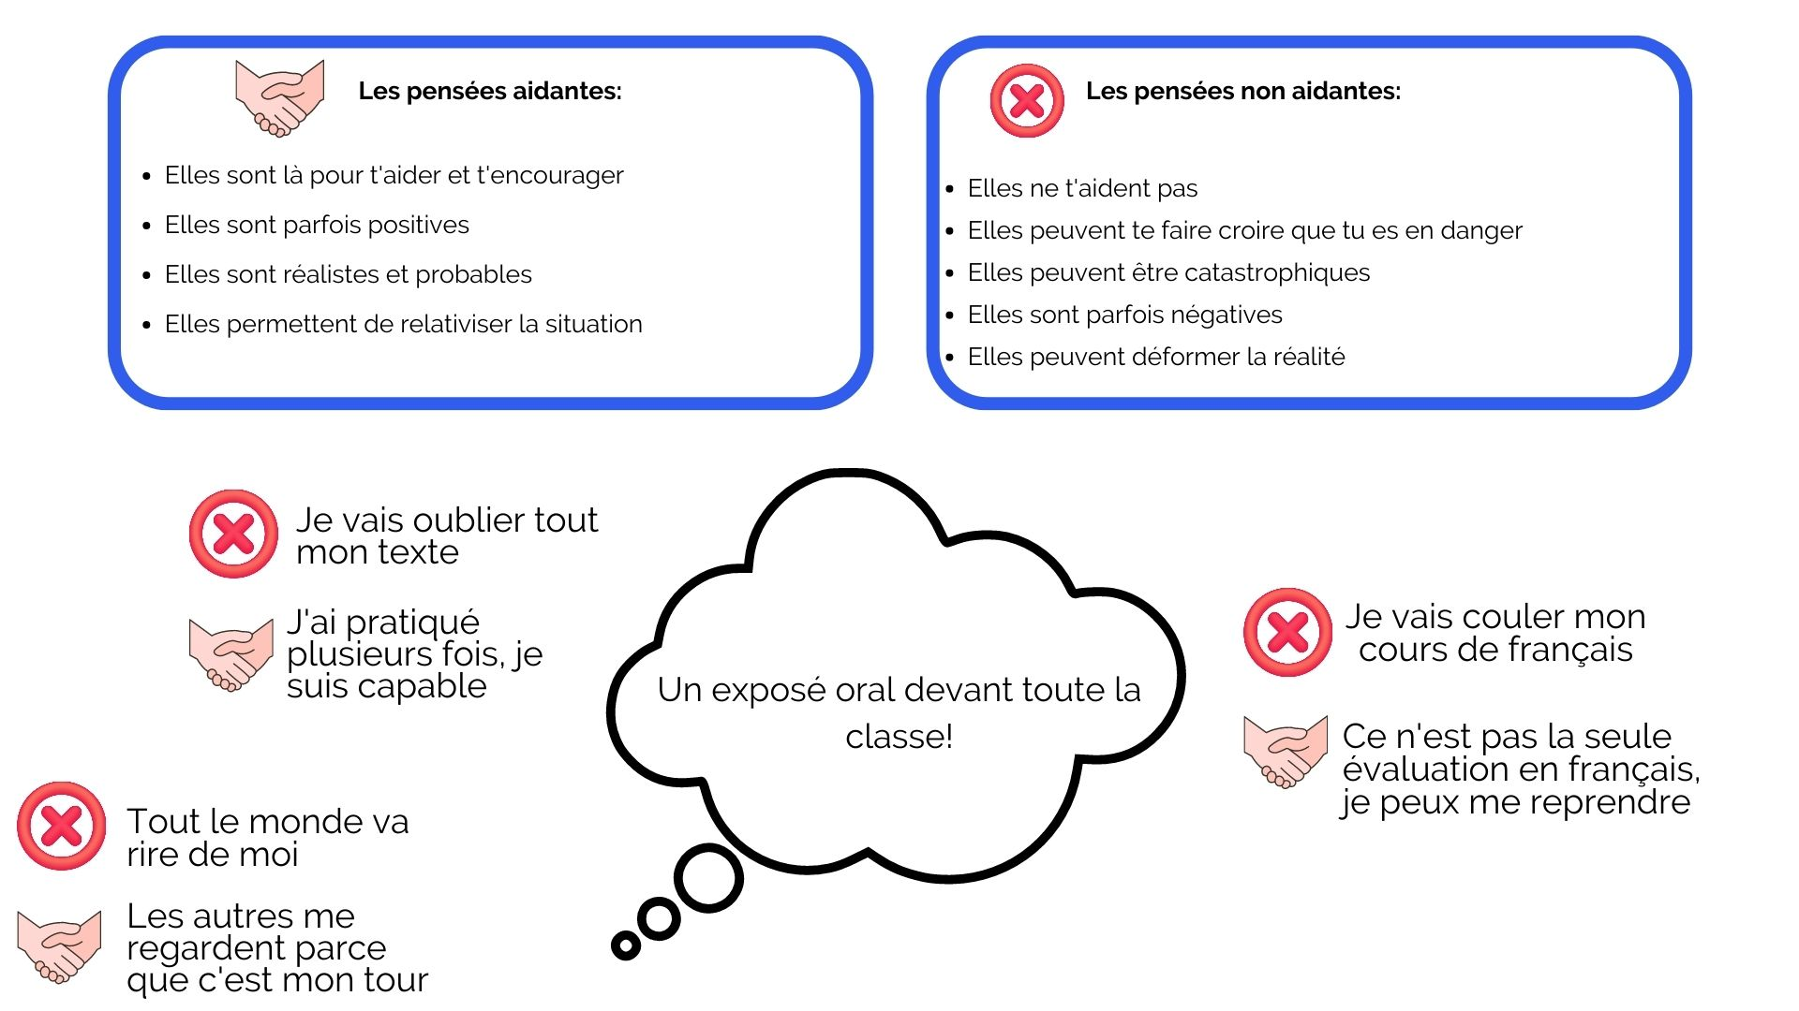
11

Slide 12

La pleine conscience: un outil essentiel pour mieux composer avec l’anxiété
Pour aller plus loin…
    Le guide de présence à soi (GPS) est un recueil d’activités que tu peux faire à la maison au quotidien.
https://sante-mentale-jeunesse.usherbrooke.ca/wp-content/uploads/2018/12/Final-GPS.pdf
Notes:
Dans le cadre des ateliers proposés aux élèves, vous pourriez donc être initiés à la pratique de la pleine conscience.
Il est possible que vous soyez amenés à réfléchir sur différents thèmes qui y sont rattachés, comme les attitudes à adopter, la façon de l’intégrer dans le milieu scolaire, etc.
Vous pourrez également observer les effets de cette pratique chez les élèves de vos groupes.
Si vous avez de l’intérêt pour cette pratique et que vous souhaitez aller un peu plus loin, nous avons également conçu des outils pour vous guider, comme le Guide de présence à soi (GPS), qui constitue un recueil d’activités à faire avec les jeunes, de méditations guidées et de fiches d’activités de pleine conscience pour les enseignant(e)s et les intervenant(e)s.
https://sante-mentale-jeunesse.usherbrooke.ca/wp-content/uploads/2018/12/Final-GPS.pdf

Slide 13
Atelier 3
Qu’est-ce qui se passe en moi?

Slide 14
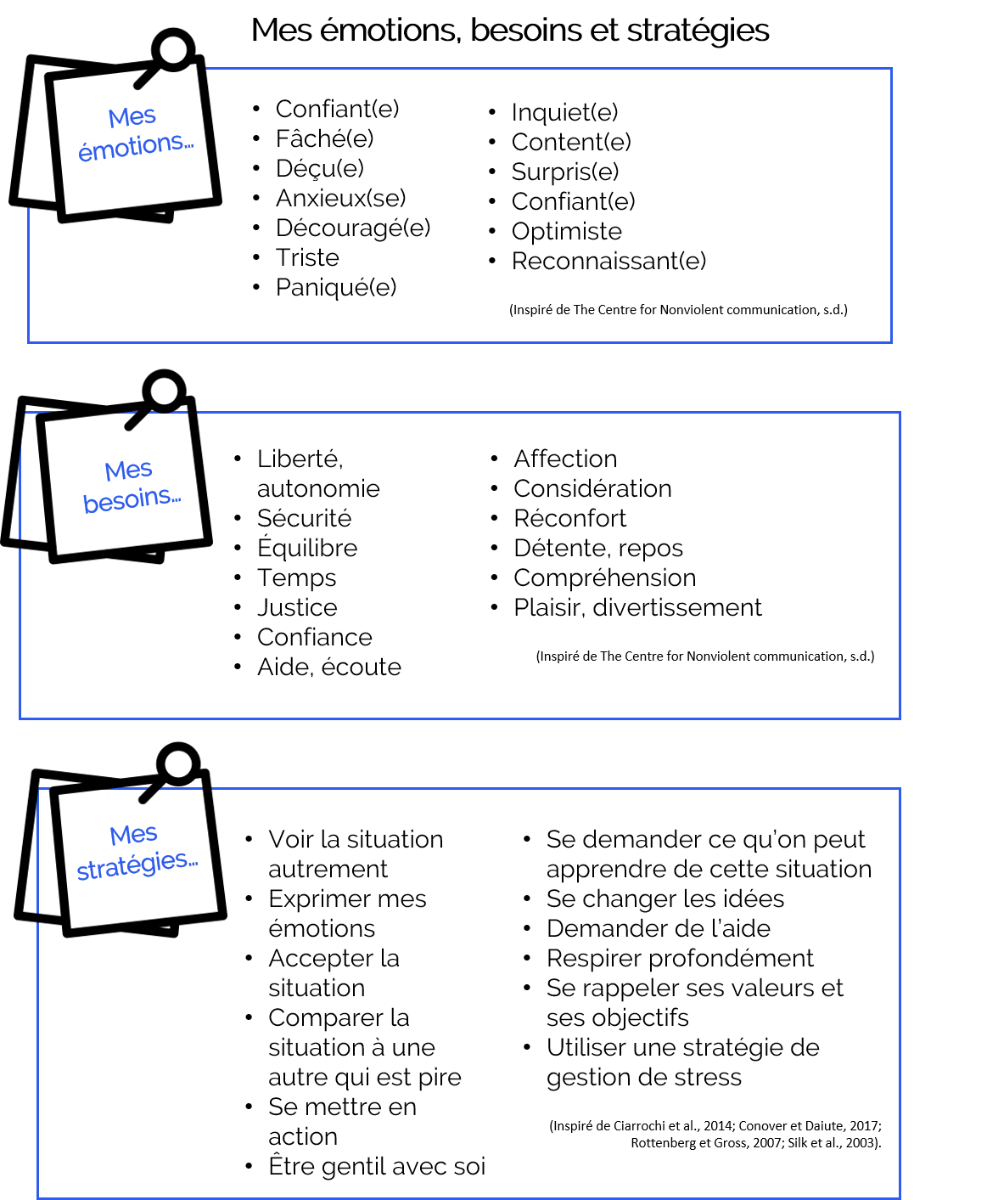
Ce qui se passe en moi
MES ÉMOTIONS

Slide 15

Écoute en pleine conscience
https://www.youtube.com/watch?v=toJf4_dvwSQ

Slide 16
Atelier 4
Activité HORS-PISTE - Photos

Slide 17
Activité de pleine conscience

Slide 18
Atelier 5
Semer une graine

Slide 19
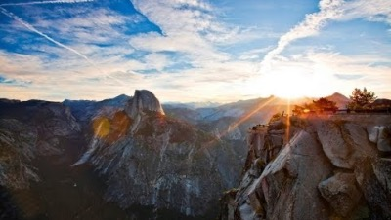
L’effet WOW!
https://www.youtube.com/watch?v=N6-2fVsFV8E&t=1s

Slide 20
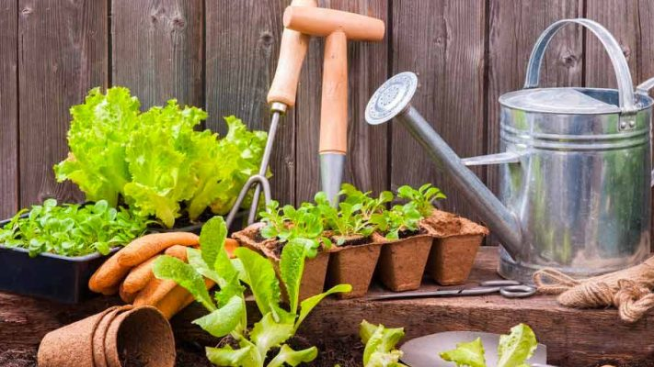
Mes habitudes de vie

Slide 21
      Demander de l’aide, en parler, avoir du soutien de pairs ou de parents;
      Faire des exercices de relaxation, de respiration, de yoga, de pleine conscience;
      Dormir, se dorloter, donner de l'affection, changer de rythme, déconnecter;
      Tenter de voir les choses autrement;
Avoir de la gratitude, cultiver l’effet « Wow » en soi
Vivre le moment présent;
      Reformuler les pensées négatives en pensées plus réalistes, aidantes;
Rire, avoir du plaisir, faire une fête, s'amuser;
Écrire ou dessiner ses émotions, ses pensées
      Être en contact avec un animal qui nous fait du bien;
      Pratiquer des activités sportives, créatives et récréatives;
      Sports, exercices, marche, arts martiaux, sports de combat, etc.;
      Dessin, écriture, arts, théâtre, danse, musique, chant, travaux manuels, lecture, photographie, etc.;
      Faire une sortie culturelle;
      Être en contact avec la nature: aller dans la forêt…jardiner!
Liste de stratégies

Slide 22
Atelier 6
Des lunettes qui déforment la réalité

Slide 23
Méditation de la montagne
https://sante-mentale-jeunesse.usherbrooke.ca/wp-content/uploads/2018/11/Montagne_final.wav

Slide 24
Travail d’équipe
5 types d’intolérance
Le perfectionnisme : je ressens de l’insatisfaction si ce n’est pas parfait.
L’intolérance à l’incertitude : je m’inquiète à propos de tout!
La responsabilité excessive : je me sens tout le temps coupable.
La peur du jugement des autres : je sais qu’ils me jugent.
L’intolérance aux émotions négatives et aux sensations physiques désagréables : quelque chose ne va pas dans mon corps!

Slide 25
LES RÉACTIONS D’INTOLÉRANCES
Les intolérances sont comme des lunettes qui déforment parfois la réalité. Lorsqu’on en a conscience, on peut faire un effort pour enlever ces lunettes déformantes et voir la situation autrement.
Les cinq grands types d’intolérance:
L’intolérance à l’incertitude :
je m’inquiète à propos de tout!
C’est une intolérance au danger
possible, au changement et à la
nouveauté.

Slide 26
LES RÉACTIONS D’INTOLÉRANCES
Le perfectionnisme : je ne suis pas satisfait si ce n’est pas parfait. C’est une intolérance au risque d’erreur, une tendance à critiquer tes propres réalisations, une intolérance aux choses non parfaites et à la culpabilité.
La responsabilité excessive : je me sens tout le temps coupable. C’est une intolérance au fait que des conséquences pourraient arriver aux autres ou les affecter et que ce soit de ta faute, que tu n’aies rien fait pour les prévenir.

Slide 27
LES RÉACTIONS D’INTOLÉRANCES
La peur du jugement des autres : je sais qu’ils me jugent. C’est une intolérance au jugement et à la critique possible des autres, à la dérision et au fait de faire rire de toi.
L’intolérance aux émotions négatives et aux sensations physiques désagréables : quelque chose ne va pas dans mon corps! C’est la tendance à s’inquiéter exagérément des sensations physiques et des symp­tômes provoqués par l’anxiété.

Slide 28
Atelier 7
Activité HORS-PISTE

Slide 29
Respirer en pleine conscience

Slide 30

Il est temps de sortir des sentiers battus!

Slide 31
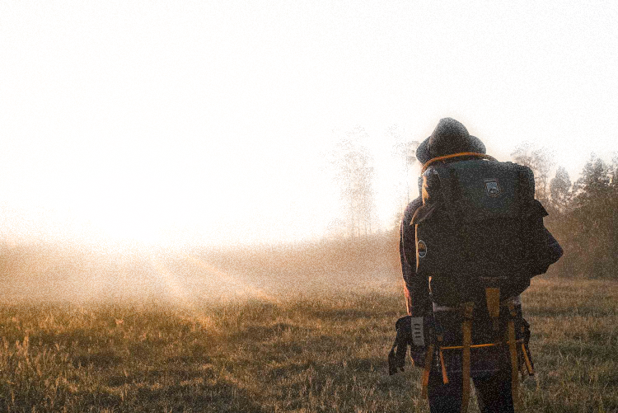
Retour sur l’activité

Slide 32
Atelier 8
WOW! Quel chemin parcouru!

Slide 33
Retour sur la semaine
Quelles sont les situations qui t’ont fait réagir?
As-tu tenté de sortir de ta zone de confort?
Qu’as-tu fait cette semaine pour entretenir ou développer ton réseau social de soutien?

Slide 34
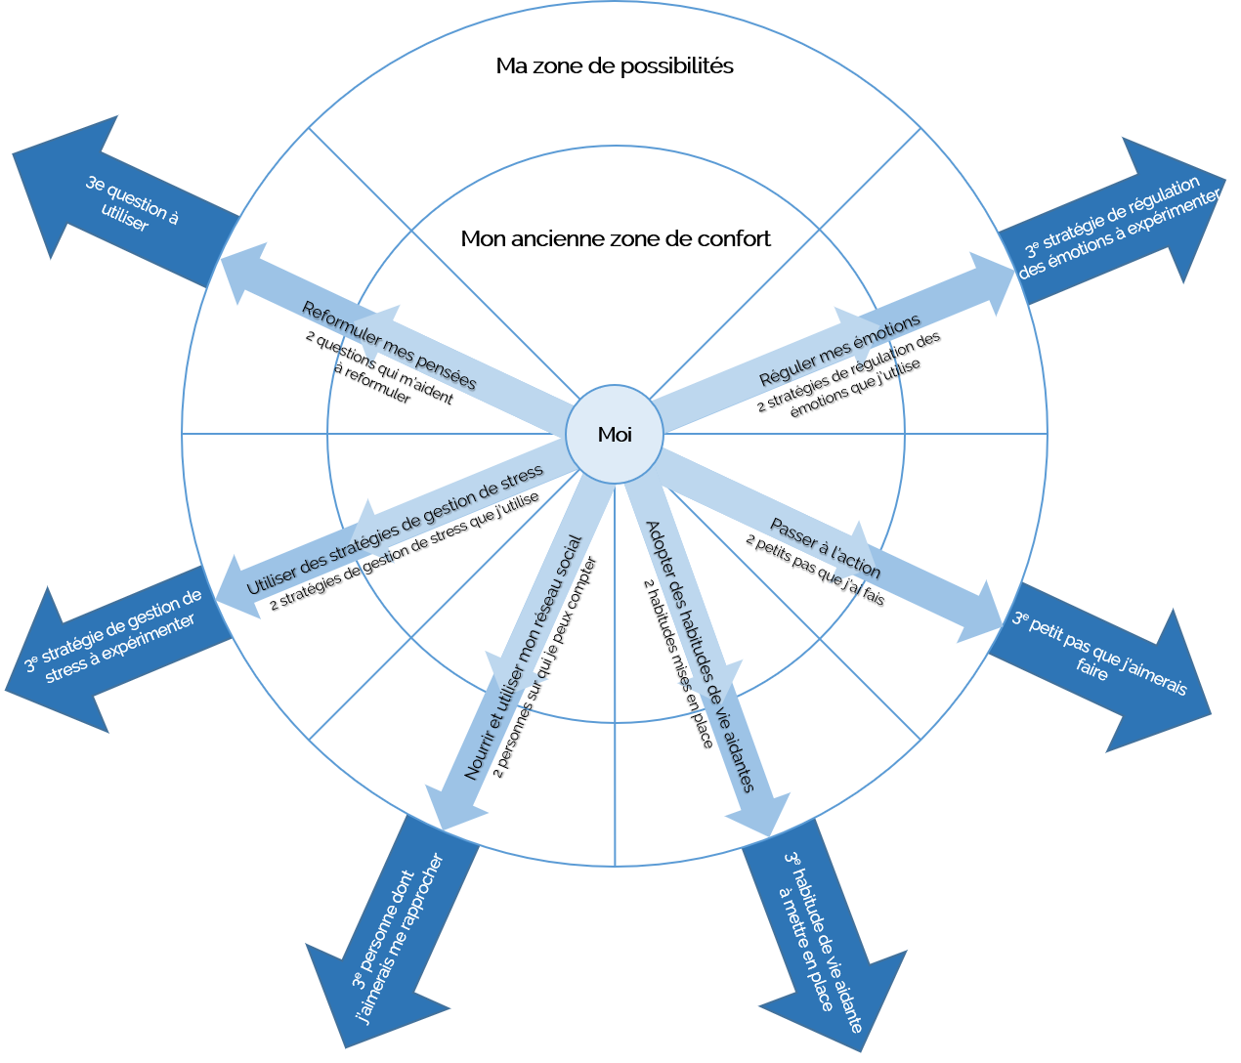
Portrait de ma zone de confort

Slide 35

Placer des inukshuks sur son chemin…
« Les inukshuks sont placés à travers le paysage arctique et agissent en tant qu’« aides » pour les Inuits. Parmi leurs nombreuses fonctions pratiques, ils sont utilisés comme aides à la navigation et la chasse, comme points de coordination, comme indicateurs de toutes sortes et comme centres de messages »
Hallendy, 2015

